Slide 1
El Pitch es el formato más utilizado por los emprendedores para presentar su idea o proyecto, tanto a un inversionista como también a posibles clientes, proveedores o socios.
La palabra Pitch en inglés significa lanzamiento. De esta palabra también viene el concepto del “Pitcher” Jugador de béisbol que se encarga de lanzar con fuerza la pelota a la base, procurando que la atrape el catcher y que el bateador del equipo contrario no pueda golpearla con el bate.
¿Y por qué esta presentación se llama Pitch? Porque al igual que el lanzamiento del beisbolista, la presentación del emprendedor debe ser rápida. En pocos minutos tenemos que convencer a nuestro oyente que el proyecto que estamos presentando tiene potencial y justifica ser considerado o analizado.
¿Qué debe contener un PITCH?
El Pitch variará según el público objetivo al cual sea expuesto. En general, los Pitch deben contener:
Idea → El problema y la solución.
Producto → En qué etapa está tu producto y cómo se ve.
Mercado → A qué mercado estás atacando, de qué tamaño es y por qué eres mejor que tu competencia.
Negocio → Cómo vas a hacer dinero.
Equipo → Quién es el equipo, por qué son las personas adecuadas y qué conocimientos tienen para desarrollar la startup con éxito.
Tracción → Dónde están parados y qué han logrado hasta hoy.
Plan → Cuánto dinero necesitan y cómo lo van a usar.

Slide 2
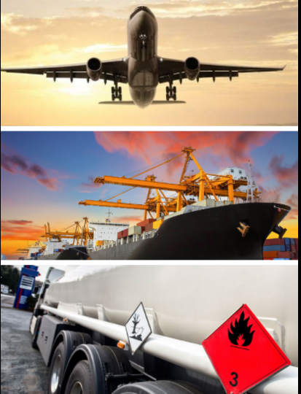

Christian Báez Valles , 46 años.
Casado y con 2 hijas, Josefa y Leonor, Vivo en Santiago de Chile
Estudie Ingeniería Civil industrial & Ingeniero Químico.
Me dedico a la sostenibilidad de Empresas y personas que necesitan transportar o almacenar Mercancías Peligrosa.
Creo fielmente que el transporte y almacenamiento seguro y responsable de las Mercancías Peligrosas MM.PP. es posible si se realizan los procesos dando cumplimento a la regulaciones y normas.
Gran parte de carrera la realizase en LATAM Airlines S.A. donde lidere el área del transporte de Mercancías Peligrosas y me dio la posibilidad de conocer muchos lugares y culturas, así como también participar en diferente comité internacionales donde se desarrollan las normas para el transporte de las MMPP.
Hoy poseo mi emprendimiento: EnviroTime SPA. “Sostenibilidad en Mercancías Peligrosas & Medio Ambiente.

